Slide 1

PHÒNG GD& ĐT LẠC THỦY
TRƯỜNG TH&THCS AN LẠC
KÍNH CHÀO QUÝ THẦY, CÔ GIÁO VÀ CÁC EM!
MÔN: ÂM NHẠC 6
Giáo viên: Trịnh Thị Phương Lan

Slide 2
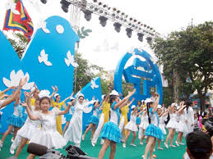
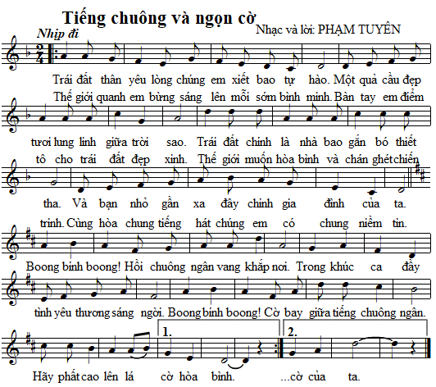
Tiết 20:
* ÔN TẬP BÀI HÁT: TIẾNG CHUÔNG VÀ NGỌN CỜ * THƯỜNG THỨC ÂM NHẠC:
- NHẠC SĨ WOLFGANG AMADEUS MOZART
1. Ôn tập bài hát: Tiếng chuông và ngọn cờ

Slide 3

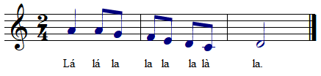
Tiết 20:
* ÔN TẬP BÀI HÁT: TIẾNG CHUÔNG VÀ NGỌN CỜ * THƯỜNG THỨC ÂM NHẠC:
- NHẠC SĨ WOLFGANG AMADEUS MOZART
Ôn tập bài hát: Tiếng chuông và ngọn cờ
Luyện thanh.

Slide 4



Tiết 20:
* ÔN TẬP BÀI HÁT: TIẾNG CHUÔNG VÀ NGỌN CỜ
* THƯỜNG THỨC ÂM NHẠC:
- NHẠC SĨ WOLFGANG AMADEUS MOZART
* Ôn tập bài hát.

Slide 5
Tiết 20:
* ÔN TẬP BÀI HÁT: TIẾNG CHUÔNG VÀ NGỌN CỜ
* THƯỜNG THỨC ÂM NHẠC:
- NHẠC SĨ WOLFGANG AMADEUS MOZART
*Hát lĩnh xướng và hòa giọng.

Slide 6


Tiết 20:
* ÔN TẬP BÀI HÁT: TIẾNG CHUÔNG VÀ NGỌN CỜ
* THƯỜNG THỨC ÂM NHẠC:
- NHẠC SĨ WOLFGANG AMADEUS MOZART
Ôn tập bài hát kết hợp với vỗ tay theo âm hình tiết tấu sau:
* Đoạn 1.
* Đoạn 2.

Slide 7
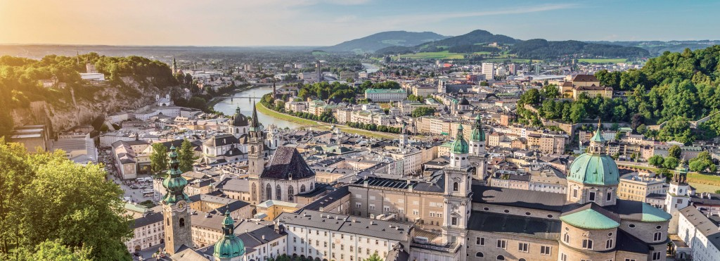

Slide 8
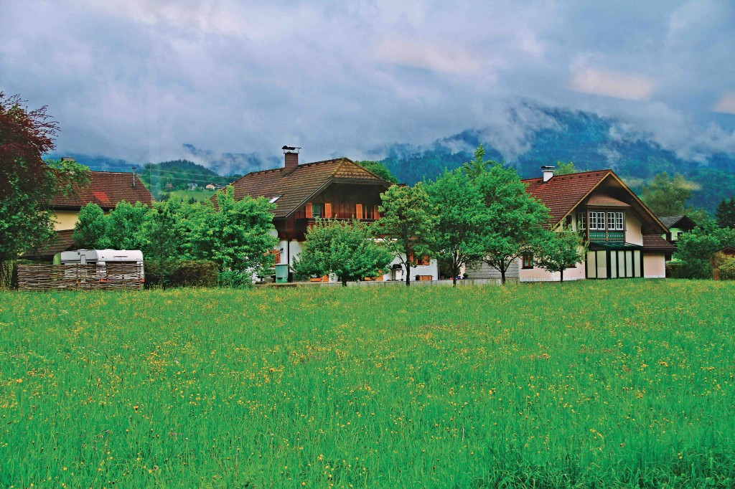

Slide 9
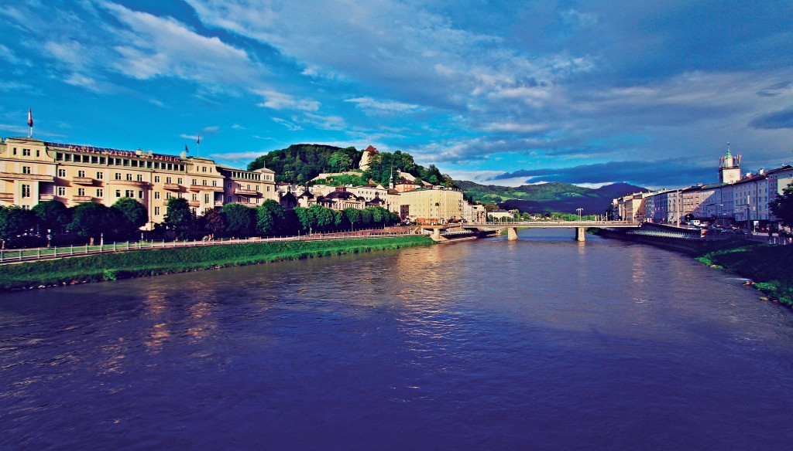
Sông Salzach

Slide 10
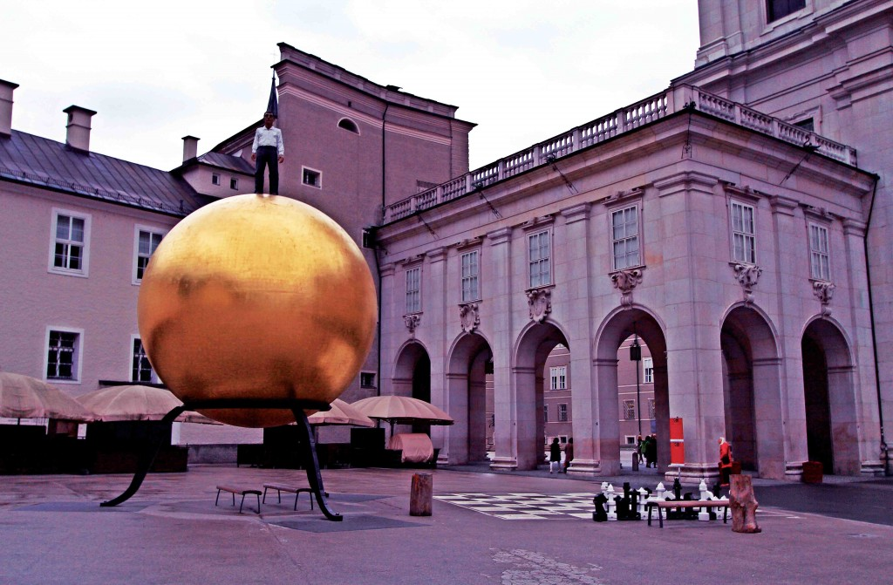

Slide 11
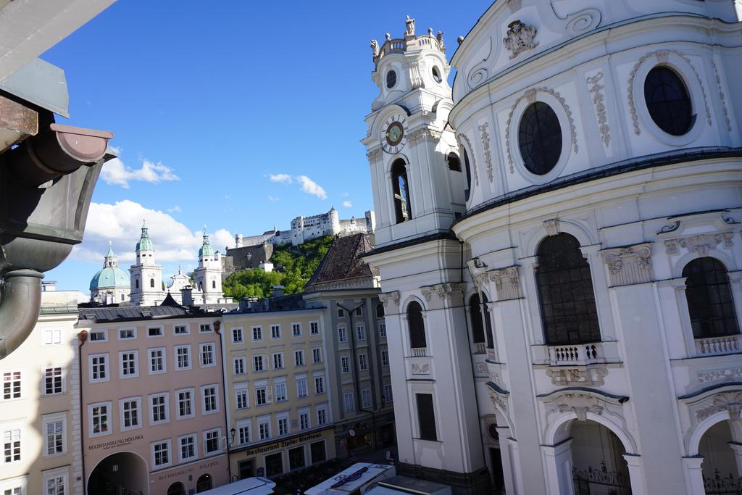

Slide 12
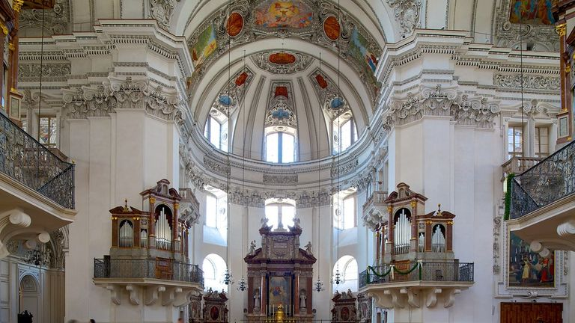

Slide 13
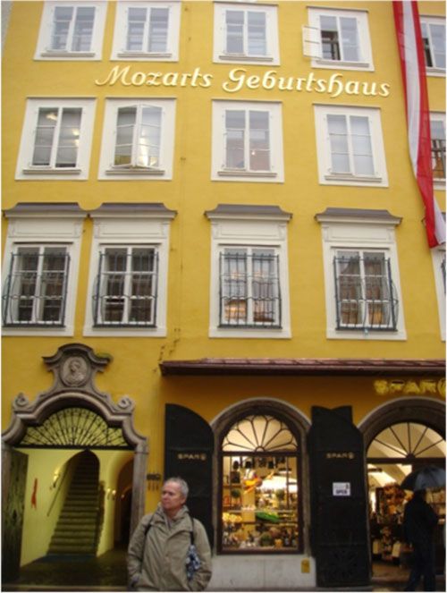
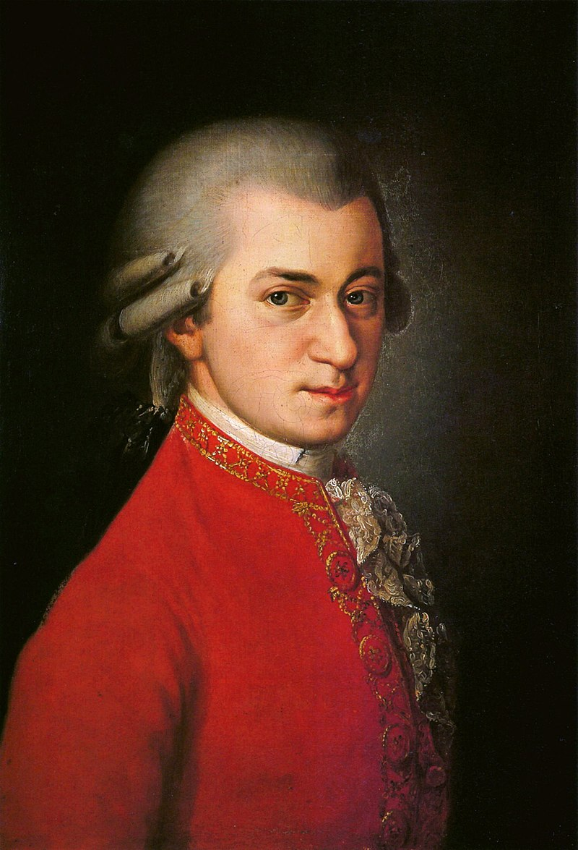

Slide 14
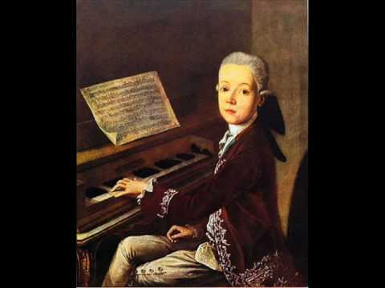
Tiết 20:
* ÔN TẬP BÀI HÁT: TIẾNG CHUÔNG VÀ NGỌN CỜ
* THƯỜNG THỨC ÂM NHẠC:
- NHẠC SĨ WOLFGANG AMADEUS MOZART
1. Ôn tập bài hát: Tiếng chuông và ngọn cờ
2. Thường thức âm nhạc: Nhạc sĩ Wolfgang Amadeus Mozart.
Mozart là nhạc sĩ là nhạc sĩ thiên tài người Áo, thuộc trường phái âm nhạc cổ điển Viên nửa sau TK XVIII. Ông được coi là một hiện tượng hiếm có trong lịch sử âm nhạc thế giới bởi nổi tiếng là thần đồng từ khi còn rất nhỏ và sự kiệt xuất trong tài năng sáng tác cũng như biểu diễn.
Em hãy nêu những điều đặc biệt về nhạc sĩ Mozart mà em biết?

Slide 15
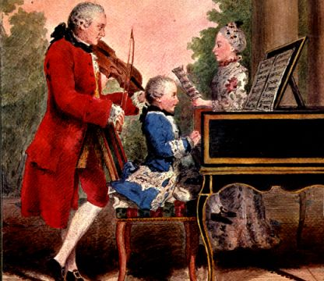
Nhạc sĩ Wolfgang Amadeus Mozart
Sinh ngày 27/1/1756.
Khả năng nghe hết sức tuyệt vời.
3 tuổi đã học và chơi đàn violon (Vi-ô-lông)
5 tuổi, Mozart đã có thể sáng tác.
6 tuổi biểu diễn thành thạo trước công chúng vài loại đàn: Clavecin (Cla-vơ-xanh), organ (Ooc-gan), violon (Vi-ô-lông)
7 tuổi đi biểu diễn cùng chị gái ở các thành phố lớn. Đã bắt đầu sáng tác 4 bản sonate cho violon và clavecin.
10 tuổi sáng tác bản giao hưởng đầu tiên.
12 tuổi sáng tác nhạc kịch.
Mozart mất ngày 05/12/1791.
Wolfgang Amadeus Mozart chơi đàn

Slide 16
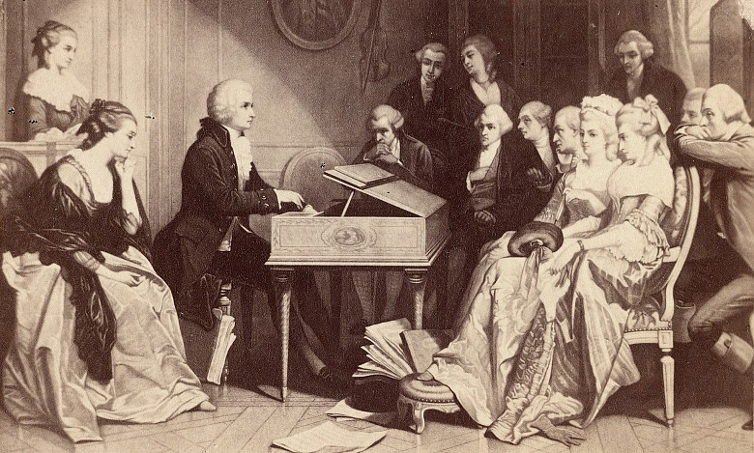
Tiết 20:
* ÔN TẬP BÀI HÁT: TIẾNG CHUÔNG VÀ NGỌN CỜ
* THƯỜNG THỨC ÂM NHẠC:
- NHẠC SĨ WOLFGANG AMADEUS MOZART
* Nhạc sĩ Wolfgang Amadeus Mozart.
(1756-1791)
- 3 tuổi đã học và chơi đàn violon (Vi-ô-lông)
- 5 tuổi, Mozart đã có thể sáng tác.
- 6 tuổi biểu diễn thành thạo trước công chúng vài loại đàn.
- 7 tuổi đi biểu diễn cùng chị gái ở các thành phố lớn. Sáng tác sonate.
- 10 tuổi sáng tác giao hưởng.
- 12 tuổi sáng tác nhạc kịch.
Em hãy kể tên lĩnh vực sáng tác nổi bật và một số tác phẩm tiêu biểu của Mozart?
* Các tác phẩm âm nhạc của Mozart.
Giai điệu trong các tác phẩm của Mozart có tính chất như thế nào?
Giai điệu trong các tác phẩm âm nhạc của Mozart rất đẹp, tinh tế, trong sáng và luôn tươi vui, lạc quan. Ông đã lao động không ngừng nghỉ và để lại một khối lượng lớn tác phẩm ở rất nhiều thể loại.
- Nhạc kịch, giao hưởng, sonate, …
TP tiêu biểu: Giao hưởng số 40, sonate số 11, nhạc kịch Cây sáo thần
Mozart khi trưởng thành.

Slide 17
Trich đoạn giao hưởng No40.

Slide 18

Em hãy chọn các phương án phù hợp với tính chất giai điệu của trích đoạn bản giao hưởng 40?
⬜ Kiều diễm, trong sáng, bay bổng.
⬜ Ảm đạm, buồn rầu.
⬜ Nhí nhảnh, hài hước.
 Kiều diễm, trong sáng, bay bổng.
⬜ Ảm đạm, buồn rầu.
 Nhí nhảnh, hài hước.

Slide 19
Chương III Sonate No11.

Slide 20
Em hãy chọn phương án phù hợp với tính chất giai điệu của trích đoạn chương III sonate 11?
⬜ Mạnh mẽ, hào hùng.
⬜ Tha thiết, bay bổng.
⬜ Vui tươi, trong sáng.
⬜ Mạnh mẽ, hào hùng.
⬜ Tha thiết, bay bổng.
 Vui tươi, trong sáng.

Slide 21
Sêrenate

Slide 22
Em hãy chọn các phương án phù hợp với tính chất giai điệu của trích đoạn Serenade Son trưởng?
⬜ Mạnh mẽ, hào hùng.
⬜ Trong sáng, bay bổng.
⬜ Tha thiết, dịu dàng.
⬜ Mạnh mẽ, hào hùng.
 Trong sáng, bay bổng.
 Tha thiết, dịu dàng.

Slide 23
Trích đoạn nhạc kịch Cây sáo thần.

Slide 24

Mozart là một thiên tài âm nhạc nước Áo – là 1 hiện tượng hiếm có trong lịch sử âm nhạc Thế giới.
Tính chất âm nhạc trong các tác phẩm của Mozart luôn trong sáng, tươi vui, lạc quan và rất tinh tế.
Các lĩnh vực sáng tác nổi bật: Nhạc kịch, giao hưởng, sonate..
Là 1 nhạc sĩ có nhiều công lao với lịch sử âm nhạc thế giới bởi tài năng và sự lao động nghệ thuật không ngừng nghỉ.
Hãy nêu cảm nhận của em sau khi học bài về nhạc sĩ Mozart?

Slide 25

HƯỚNG DẪN HỌC BÀI
Tập thể hiện thuần thục bài hát Tiếng chuông và ngọn cờ, kết hợp với vận động hoặc vỗ thay theo âm hình tiết tấu trong SGK.
Học thuộc nội dung thường thức âm nhạc, sưu tầm một số câu chuyện về Mozart.
Tìm hiểu trước nội dung, lời ca bài hát Mưa rơi, dân ca Xá.

Slide 26
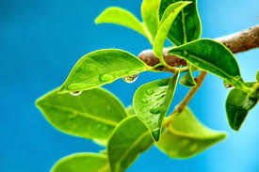
Giờ học đến đây là kết thúc!
Chân thành cảm ơn quý thầy, cô và các em!

